Slide 1


Introduction to Grid’5000 (G5k)
Overview
21 octobre 2021 @CargoDay-12, Rennes
richard.randriatoamanana-at-ls2n.fr

Slide 2
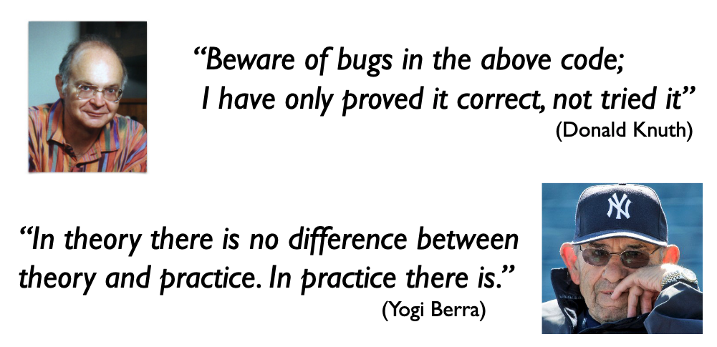
Why do experiments¹ ?
¹ Extract from a talk at NSFCloud in 2014 by Kate Keahey (Argonne Nat. Lab.)
Notes:
Donald KNUTH. Informaticien et mathématicien. Un des pionniers de l'algorithmique mais aussi connu pour avoir écrit le langage TeX.
Yogi BERRA. Un joueur de baseball américain de la MLB (League Majeur de Baseball) qui fut receveur et gérant avec les Yankees de New York.
La réalisation « d’expériences » est incontournable en informatique pour que la reproductibilité devienne possible.
- valider un déploiement, étudier les performances, tester ...
- utiliser comme objet d’étude: un logiciel, une librairie, un environnement, une configuration, une infrastructure (réseau ou matérielle) complexe
Carrying out "experiments" is essential in computer science today and “good experiments”¹ should fulfill the following properties.
Reproducibility: must give the same result with the same input
Extensibility: must target possible comparisons with other works and extensions (more/other procs, larger data sets, different architectures, etc.)
Applicability: must define realistic parameters and must allow for an easy calibration. Validate a deployment, a study-case for performance, benchmarks ...
“Revisability”: when an implementation does not perform as expected, must help to identify the reasons. Use here as an object of study: a code, a software, a library, a system, an environment, a configuration, a complex infrastructure (network or hardware)

Slide 3
Why ? IT Resources for Research
Carrying out "experiments" is essential in computer science today and “good experiments”¹ should fulfill the following properties.
Reproducibility : same result with same input
Extensibility : target comparaisons with other works
Applicability : define realistic params (easy calibration, ..)
“Revisability” : help to identity the reasons (object of study)
¹ Inspired from a talk at SILECS School in 2018 given by F. Desprez (INRIA)

Slide 4




What ? Grid’5000 | Overview
www.grid5000.fr
A national scientific intrument with a reconfigurable testbed infrastructure for experimental research on computer science targeting and tackling large-scale domains
Big Compute (parallel and distributed systems – Cloud, HTC, HPC), Big Data, Datacenters, High Performance Networking.
But it’s not a grid but “Bare Metal as a servce”
GIS created in 2012 but 15 years already...
a very active community (researchers, engineers, techs)
±600 active users and ~120 publications per year
±60 millions core hours used in 2019
cat.opidor.fr/index.php/Grid%275000
Notes:
Le GIS Grid’5000 a été créé en 2012 pour pérenniser cette infrastructure de recherche dédiée à l’expérimentation en informatique distribuée pour la communauté scientifique française. Les membres fondateurs du GIS Grid’5000 sont le CNRS, l’Inria, le CEA, la CDEFI, la CPU, l’IMT et Renater. Grid’5000 est une plateforme de recherche expérimentale répartie sur 8 sites français (Lille, Nancy, Lyon, Grenoble, Sophia Antipolis, Nantes et Rennes, Toulouse) et un site au Luxembourg. Elle est issue du programme « Action Concertée Incitative GRID » (Globalisation des Ressources Informatiques et des Données) du Ministère de l’Enseignement supérieur et de la recherche en 2003, l’objectif étant de créer un instrument permettant l’expérimentation dans des conditions réelles à grande échelle.

Slide 5
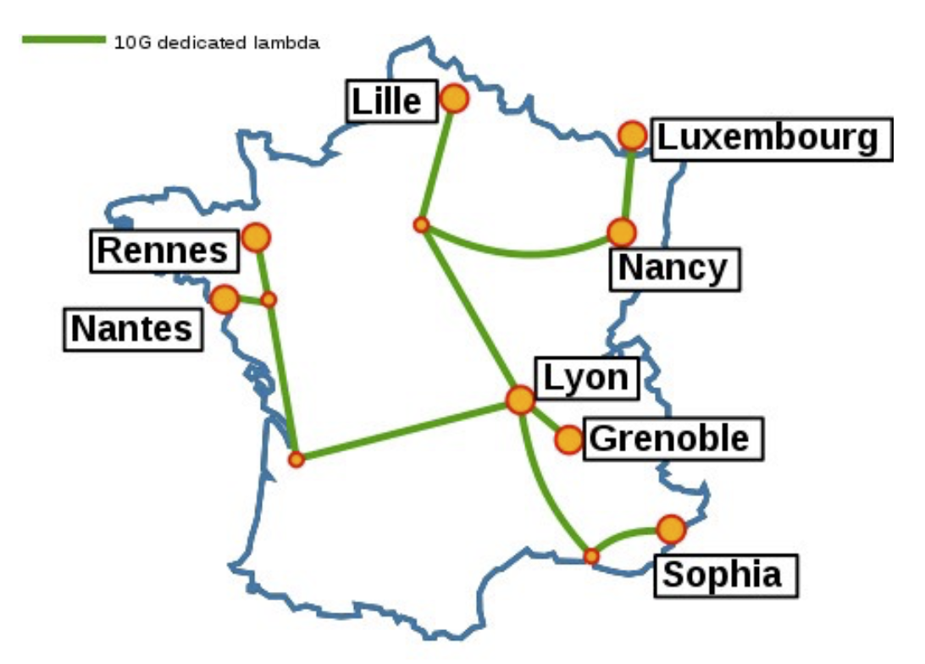
Where ? Grid’5000 | Key Features¹
8 sites, 39 clusters, ±800 nodes,
±16000 CPU cores and ±300 GPU
±100 TiB RAM + 6 TiB PMEM
R_{peak} 614.3 TFLOPS (excluding GPUs)
511 SSDs and 1004 HDDs on nodes (total: 1.44 PB)
Dedicated 10-Gbps backbone network
¹ Source : https://www.grid5000.fr/w/Hardware
Notes:
La réalisation « d’expériences » est incontournable en informatique pour que la reproductibilité devienne possible.
- valider un déploiement, étudier les performances, tester ...
utiliser comme objet d’étude: un logiciel, une librairie, un environnement, une configuration, une infrastructure (réseau ou matérielle) complexe
1312 Core CPU à Nantes

Slide 6
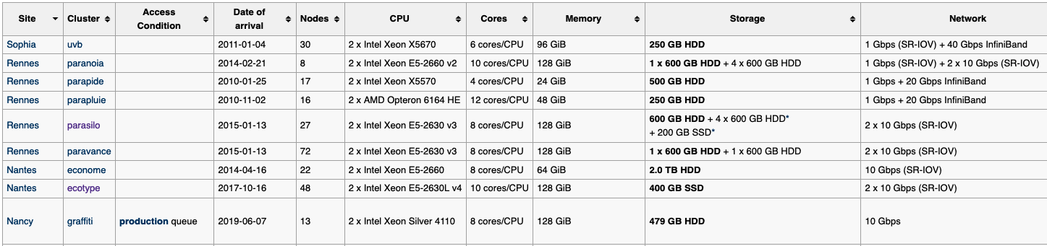
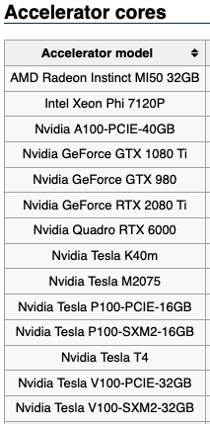
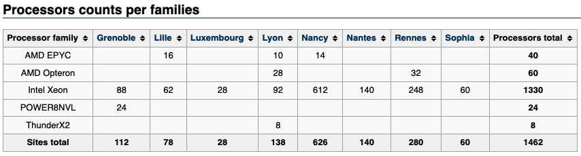
Where ? Grid’5000 | Resources @ Nantes site¹
1312 cores
7.552 GiB Mem
±64 TB (dont 19TB SSD)
econome {Dell PE C6220}
ecotype {Dell PE R630}
¹ Source : https://www.grid5000.fr/w/Nantes:Hardware

Slide 7
How ? Grid’5000 | An experiment’s outline
“reserve your physical server resource on-fly”
Discovering resources, selecting resources and submitting jobs
Reconfiguring the resources to meet experimental needs
Monitoring experiments by extracting and analyzing data
Controlling experiments, automation, reproducible research
Notes:
La réalisation « d’expériences » est incontournable en informatique pour que la reproductibilité devienne possible.
- valider un déploiement, étudier les performances, tester ...
- utiliser comme objet d’étude: un logiciel, une librairie, un environnement, une configuration, une infrastructure (réseau ou matérielle) complexe

Slide 8



How ? Grid’5000 | Software Stack¹
Isolated network, access using SSH
Tasks/Resources Management: OAR
System Reconfiguration: Kadeploy
Network Configuration: Kavlan
Monitoring: Kaspied, Kwapi, Kwollect (grafana), OAR/{Monika,DrawGantt} ...
All in One: Grid’5000 API
kadeploy.gitlabpages.inria.fr
oar.imag.fr
¹ Source: https://www.grid5000.fr/w/Getting_Started
Notes:
La réalisation « d’expériences » est incontournable en informatique pour que la reproductibilité devienne possible.
- valider un déploiement, étudier les performances, tester ...
- utiliser comme objet d’étude: un logiciel, une librairie, un environnement, une configuration, une infrastructure (réseau ou matérielle) complexe

Slide 9
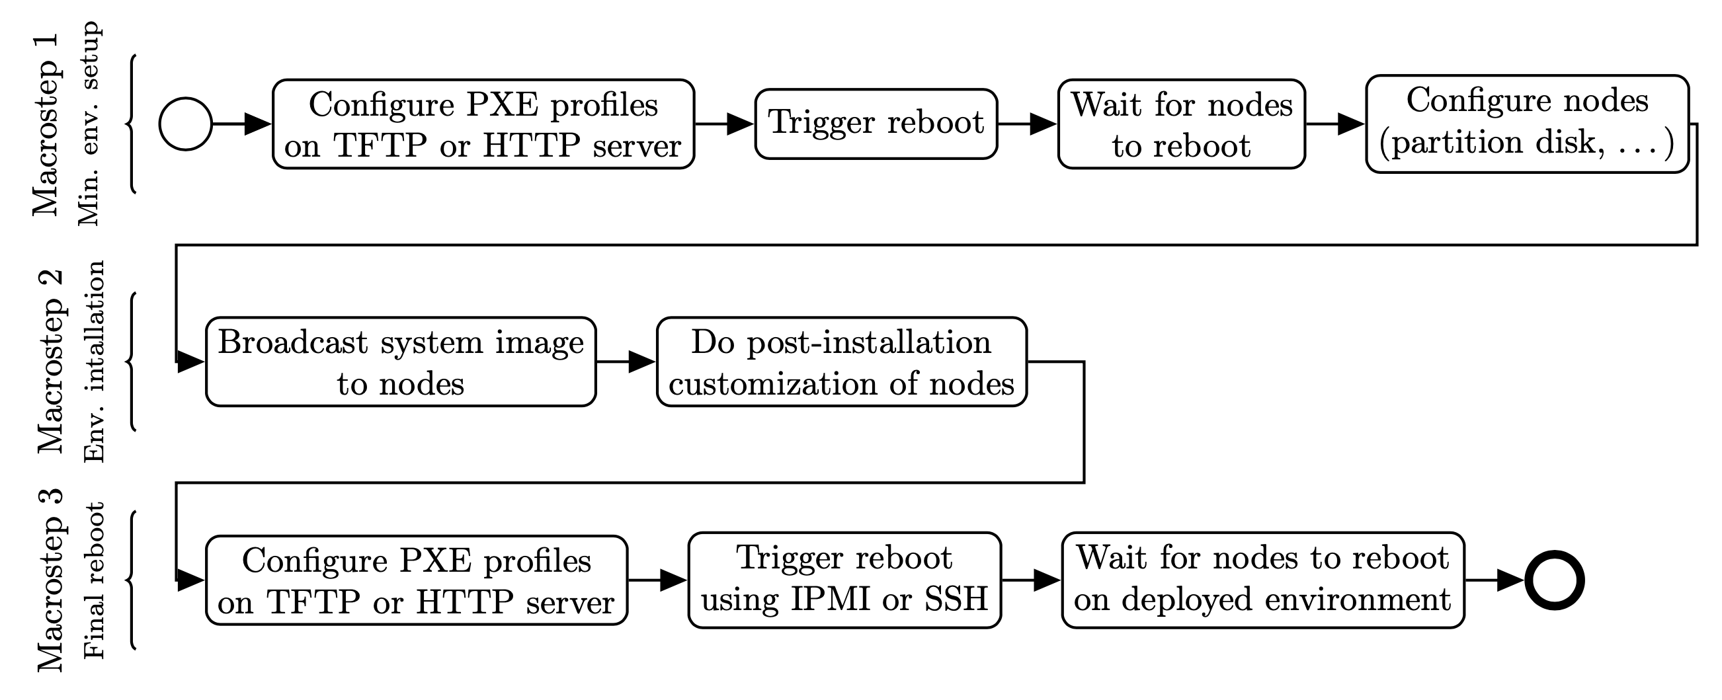
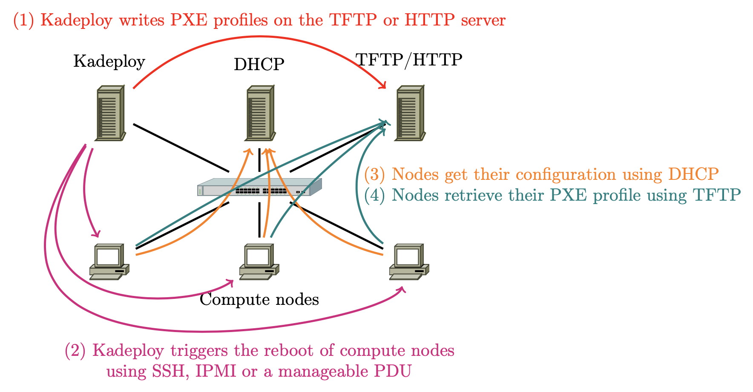
Kadeploy3 https://gitlab.inria.fr/grid5000/kadeploy
https://hal.inria.fr/hal-00710638
https://www.grid5000.fr/w/Advanced_Kadeploy
A scalable, efficient and reliable deployment system (cluster provisioning solution) for cluster and grid computing on OS like Linux, *BSD, Windows or Solaris.
Minimal environment setup . The nodes reboot into a trusted minimal environment that contains all the tools required for the deployment (partitioning tools, archive management,...) and the required partitioning is performed.
Environment installation . The environment is broadcast to all the nodes and extracted on the disks. Some post-installations operations can also be performed.
Reboot on the deployed environment.

Slide 10
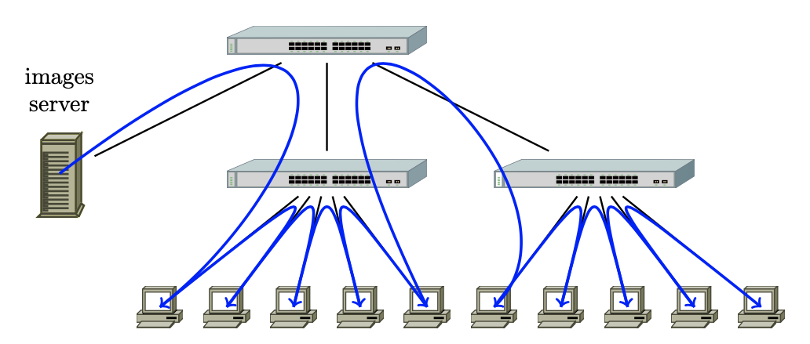
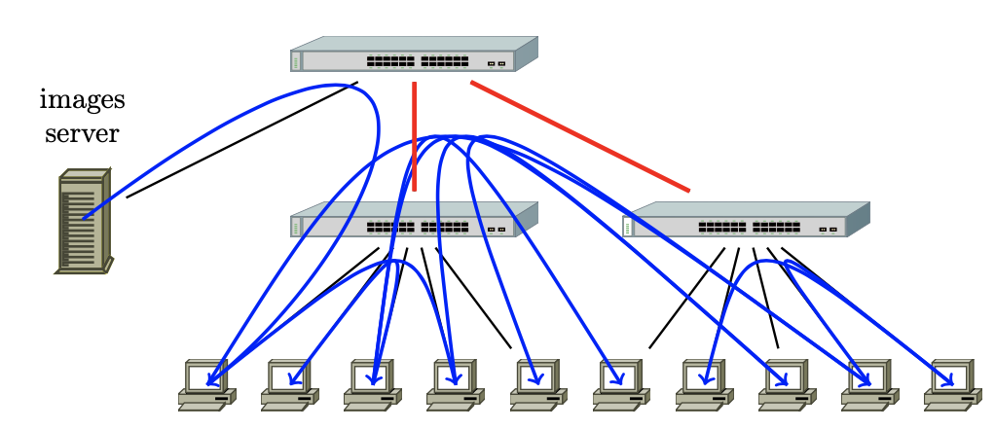
Built for scalability
TakTuk : a model of hierarchical connection for parallel and execution and reporting
Scalable file distribution approaches :
tree-based, chain-based and BitTorrent-based
Windowed operations
Loop of “100 reboots & wait 10”

Slide 11
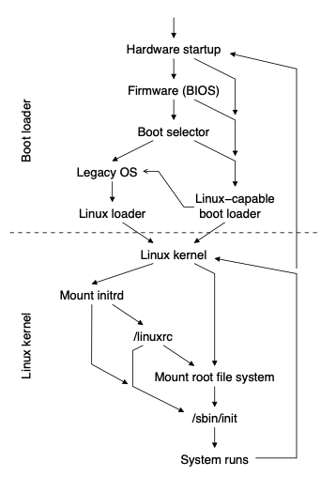
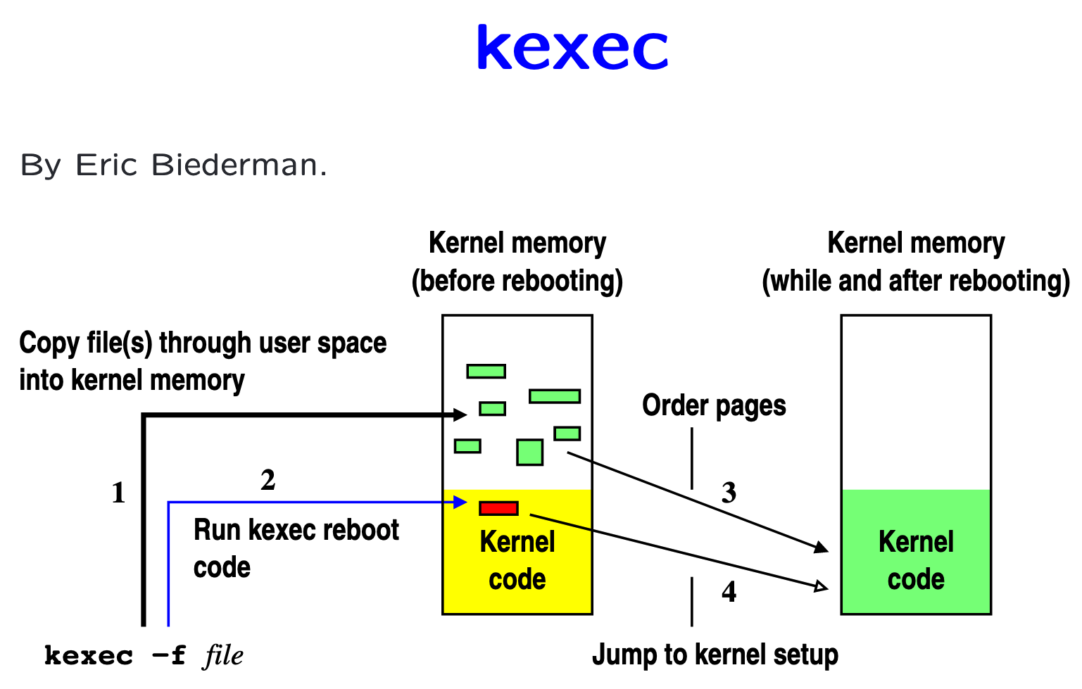
Boot Sequence Matters...
Setup HW
“a system call that implements the ability to shutdown your current kernel, and to start another kernel. It is like a reboot but it is indepedent of the system firmware. And like a reboot the you can start any kernel with it not just Linux.”
Configuration help text in Linux-2.6.17
Load Kernel
Start Kernel
Almesberger, Werner Booting Linux: The History and the Future Proceedings of Ottawa Linux Symposium 2000, July 2000

Slide 12
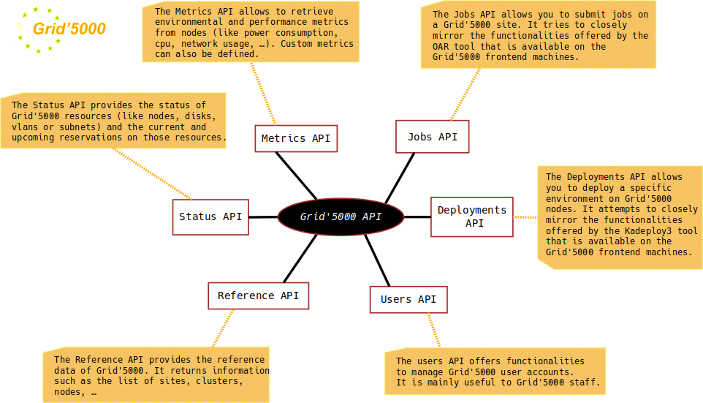
API

Slide 13
How ? Grid’5000 | Demo time¹ !
https://gitlab.in2p3.fr/resinfo-cargo/cargoday-12
¹ Source: https://www.grid5000.fr/w/Getting_Started

